Slide 1



Plataformas UNIMINUTO

Slide 2

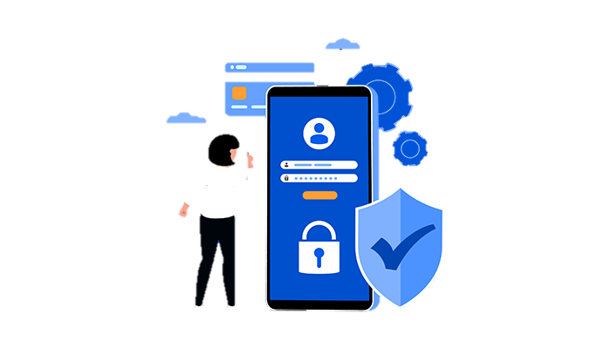
ASIGNACIÓN DE CLAVE

Slide 3

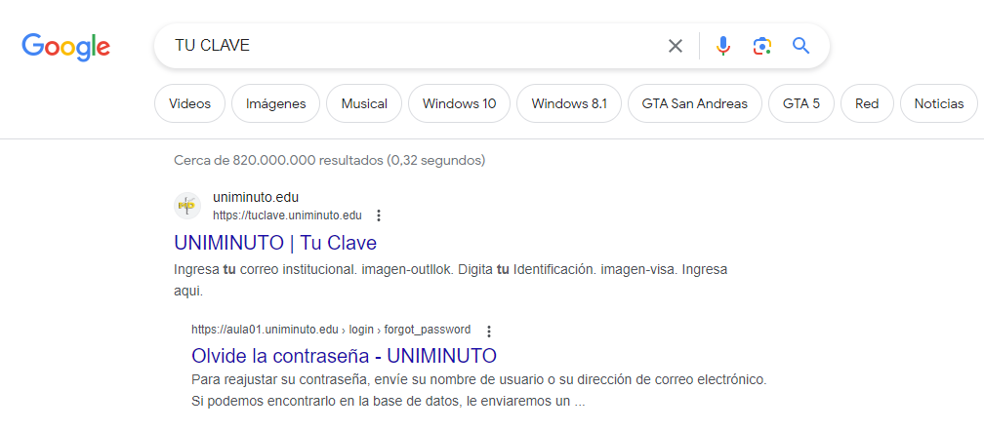

Tu clave

Slide 4

Tu clave

Slide 5
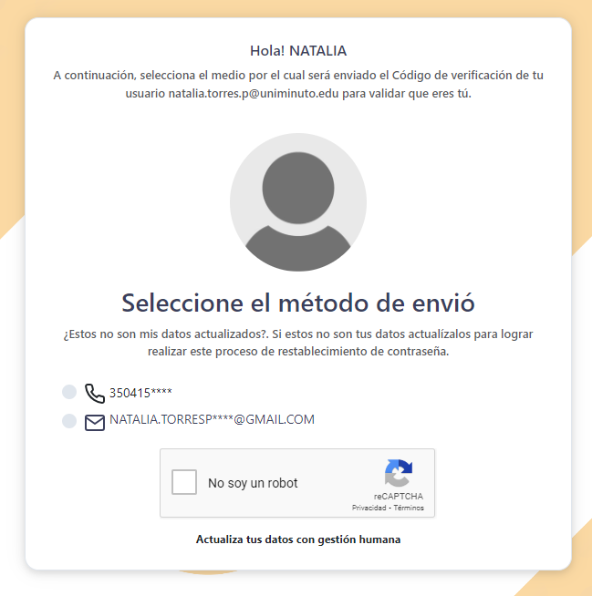
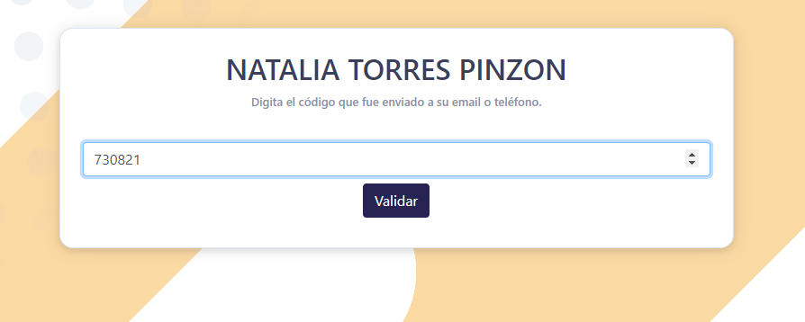

Slide 6

REGISTRO En caso de presentar dificultades
con sus datos personales o su horario puede comunicarse a:
soporte.registro@uniminuto.edu
MESA TÉCNICA En caso de presentar dificultades
con alguna de las plataformas institucionales, puedes llamar al:
(601)2916520 Ext 6622

Slide 7
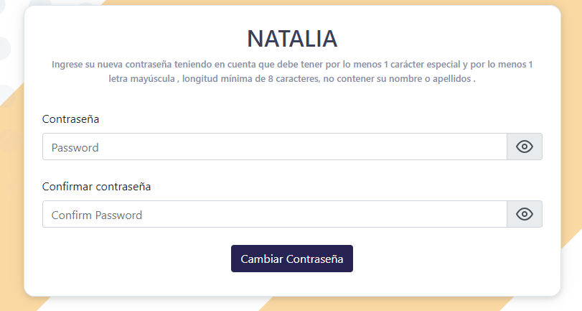

Slide 8

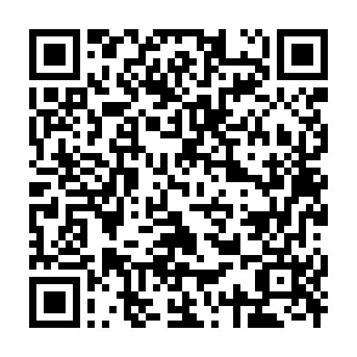
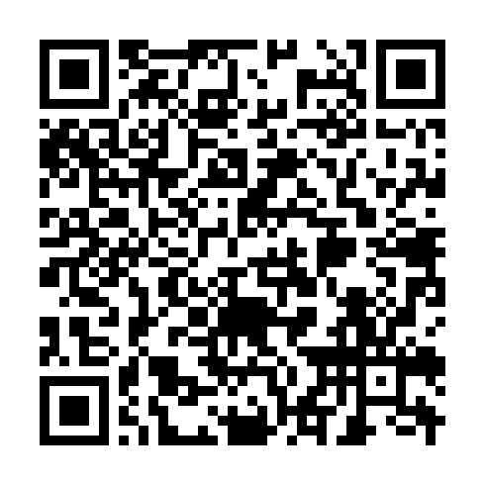




Slide 9
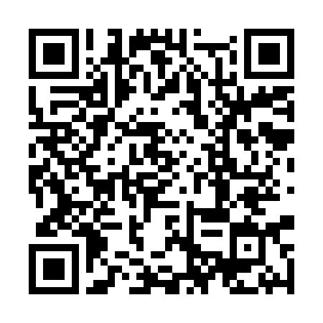
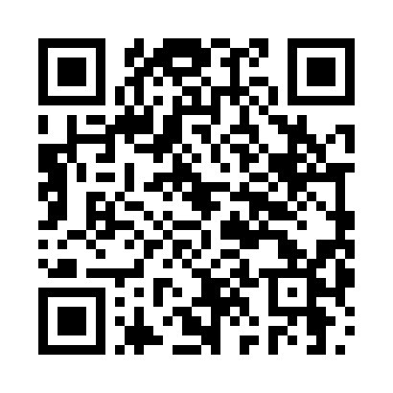


Slide 10

Ingreso al correo institucional

Slide 11
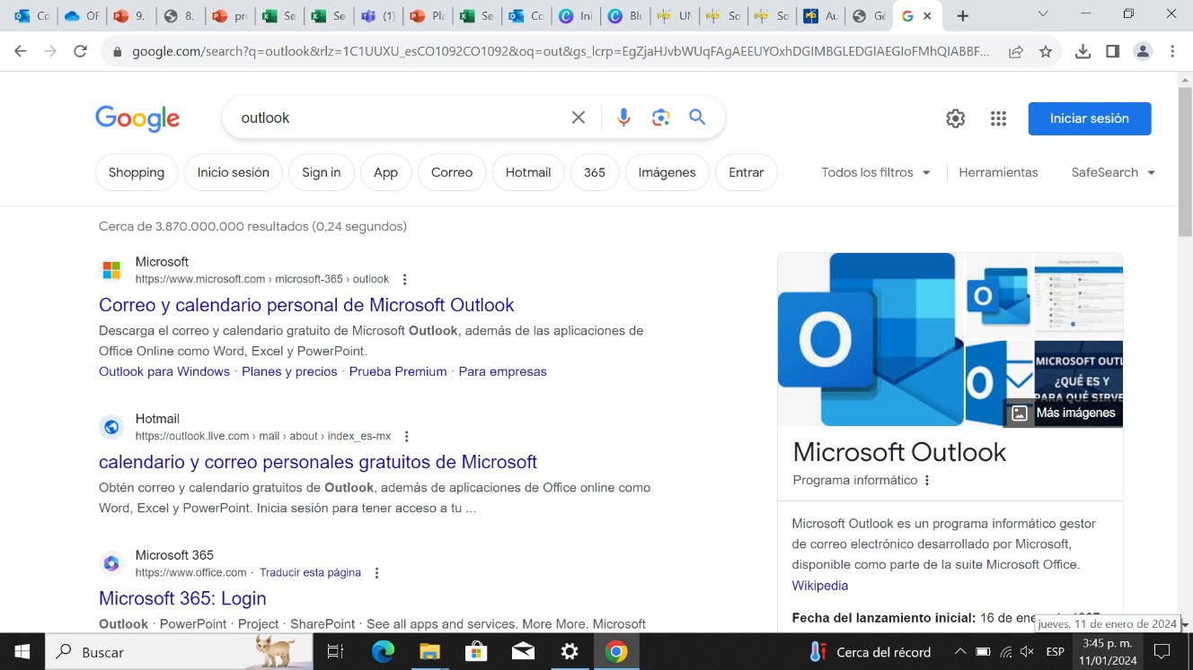

Office 365

Slide 12
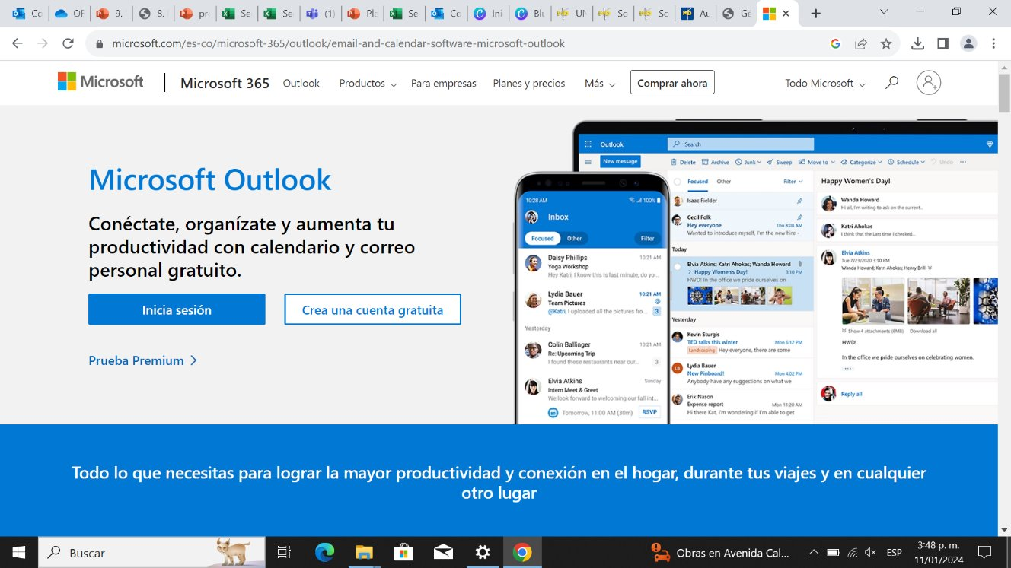
Office 365

Slide 13
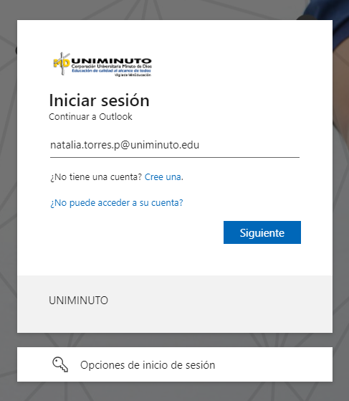
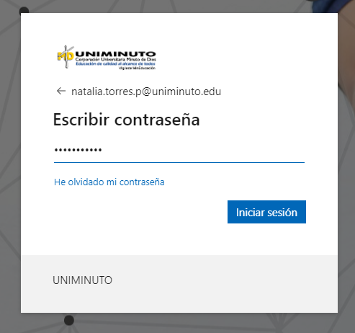

Slide 14
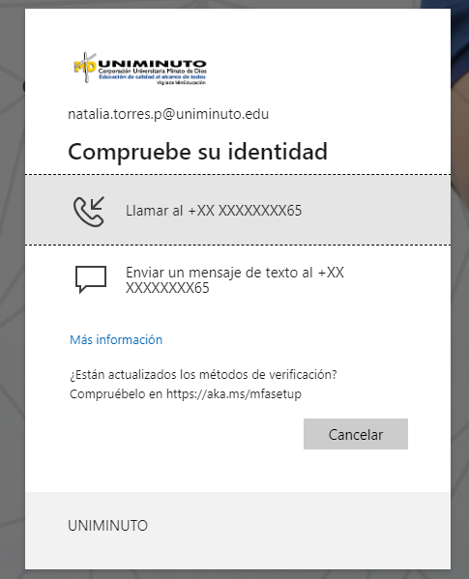
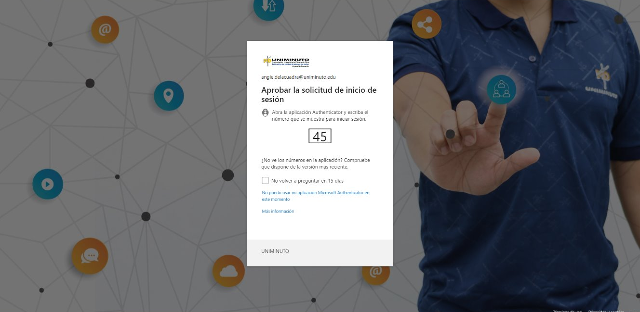

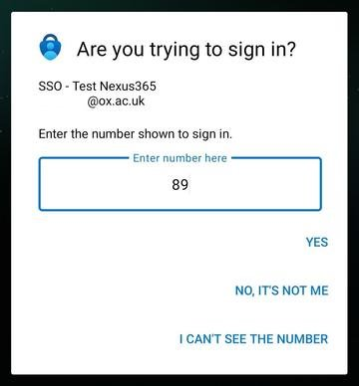
45

Slide 15
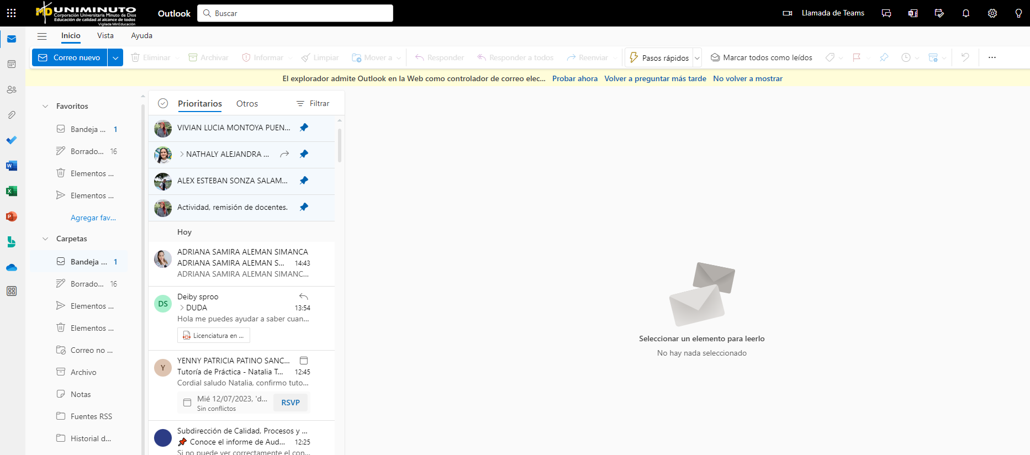
Office 365
configuraciones

Slide 16
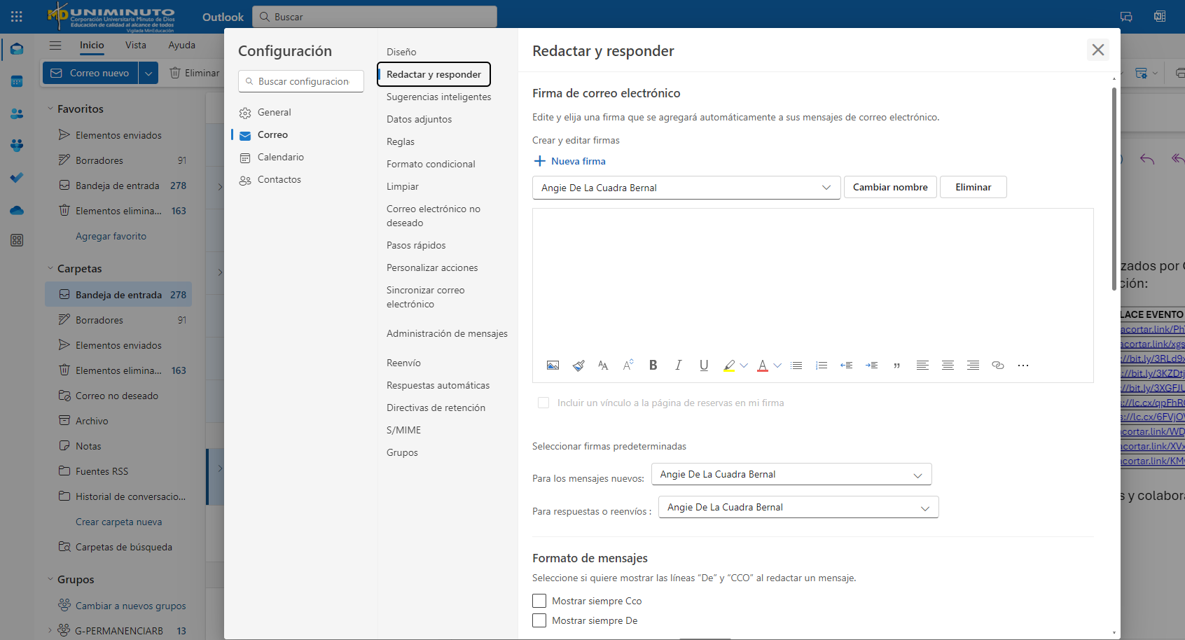

Office 365
RECOMENDACIÓN
Natalia Arroyo Ortiz
Psicología
ID: 123456
Celular: 123456789
Bogotá presencial- calle 80

Slide 17


Ingreso a
Génesis+

Slide 18
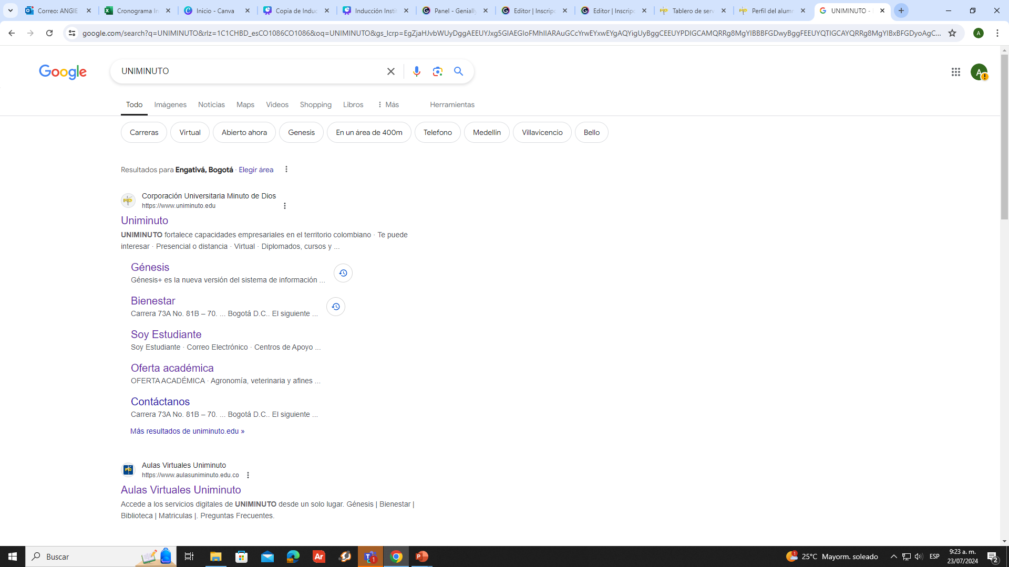
Génesis

Slide 19
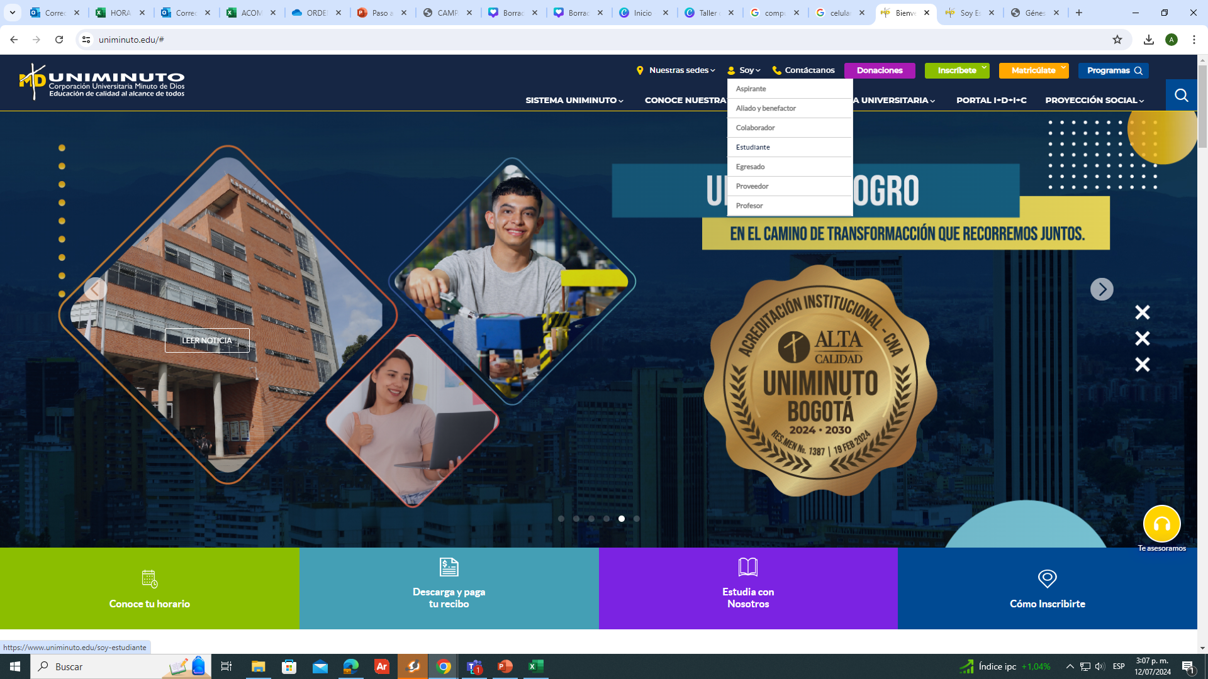
Génesis

Slide 20
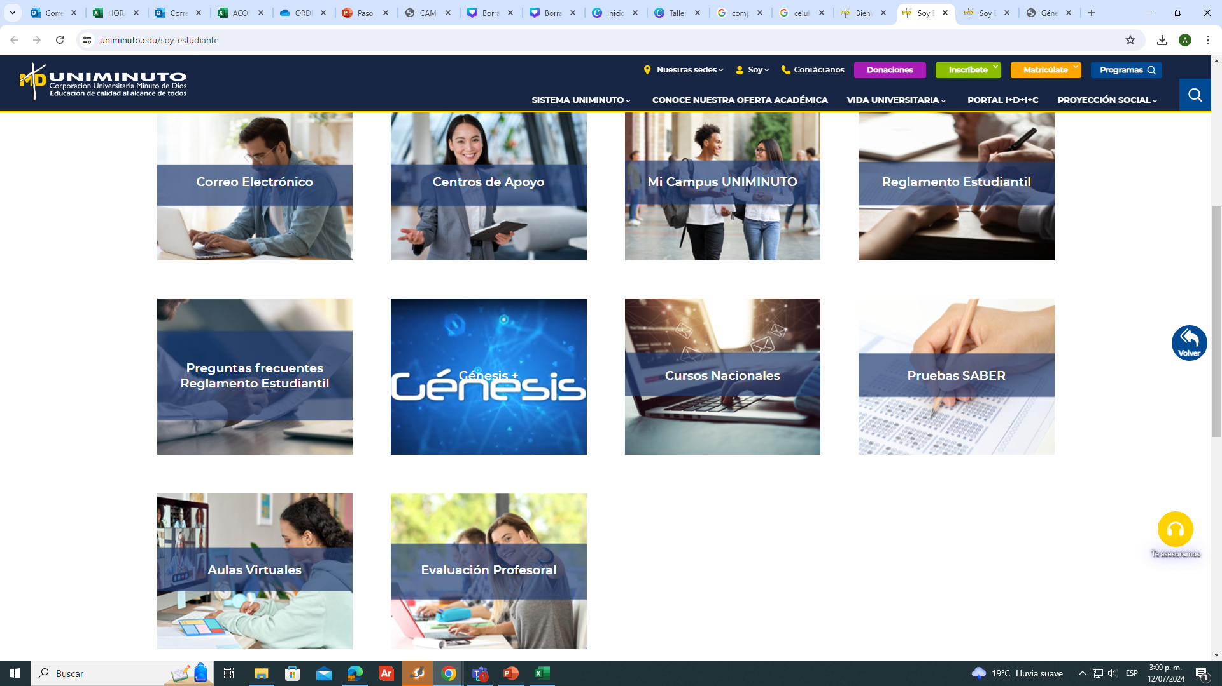
Génesis

Slide 21

Ingreso a Génesis+

Slide 23
Código de
verificación
45

Slide 24
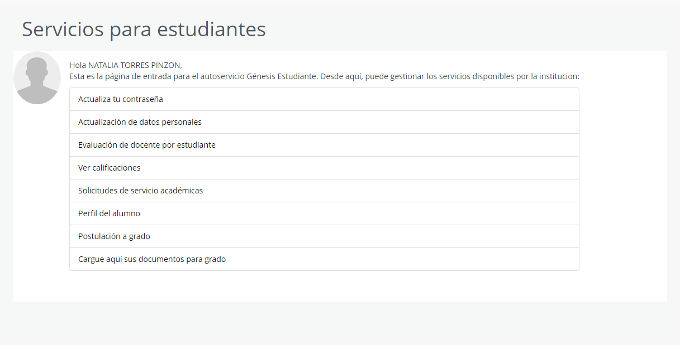
Génesis

Slide 25
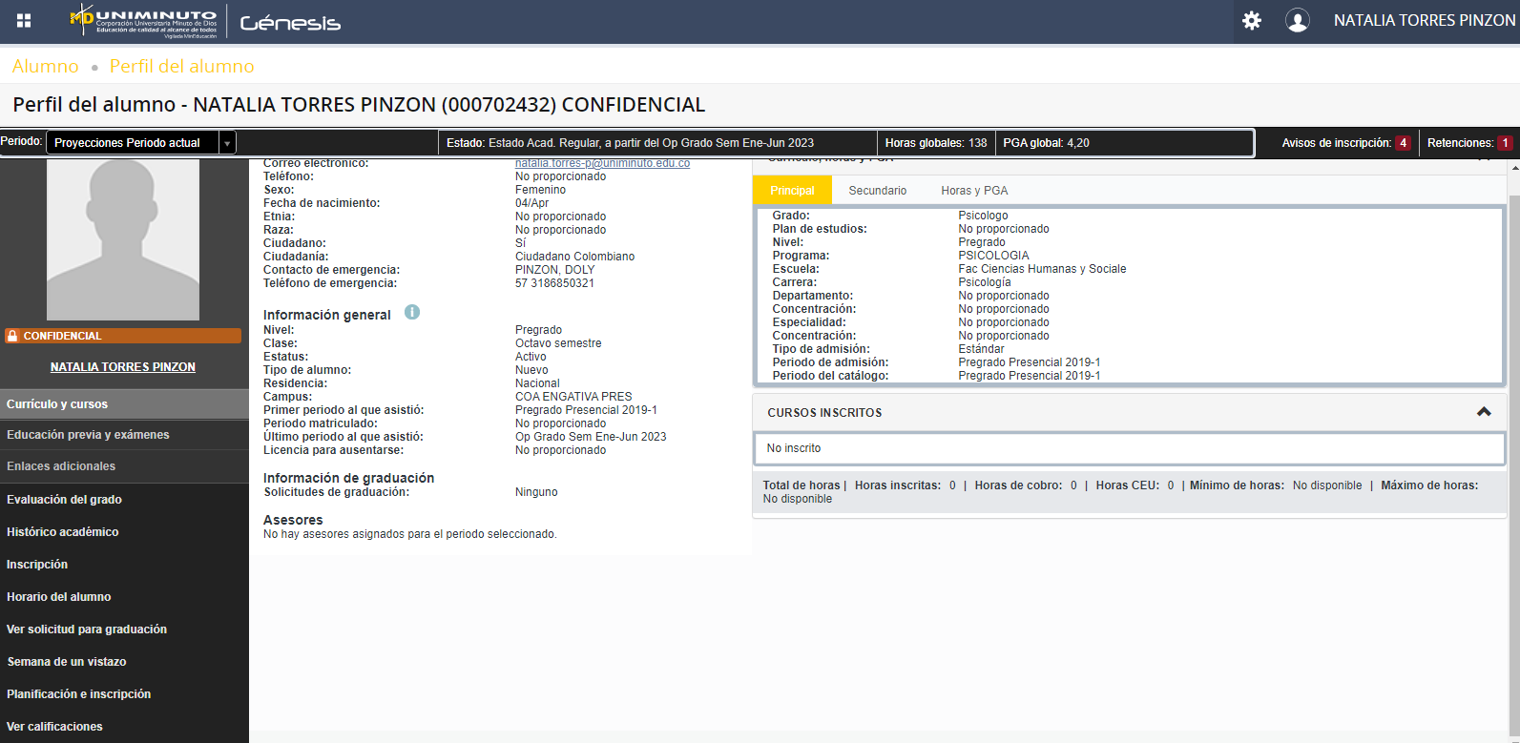

Tu horario

Slide 26
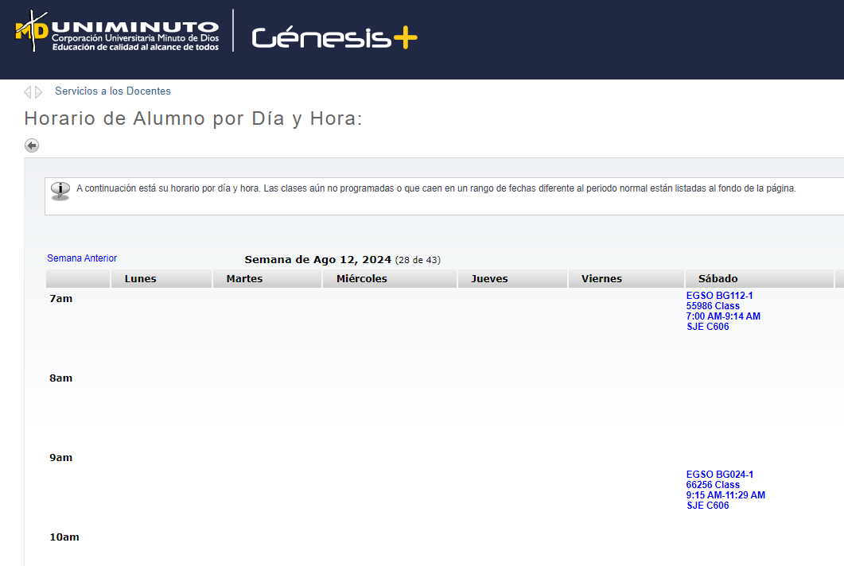
Semana de un vistazo
Tu horario

Slide 27
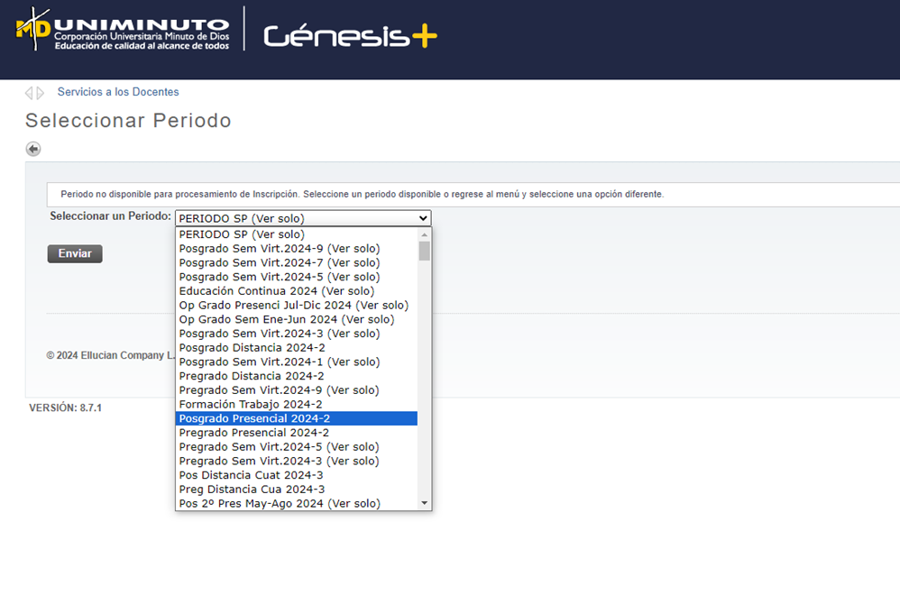
Horario del alumno
Tu horario

Slide 28
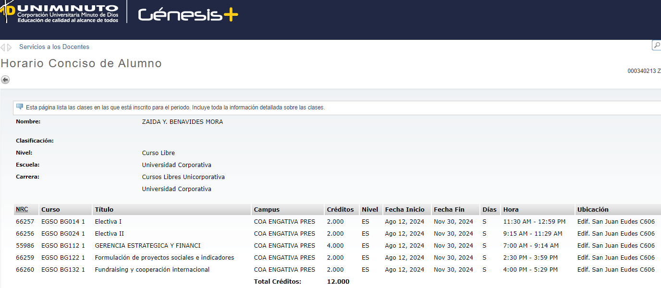
Horario del alumno
Tu horario

Slide 29

Aulas
virtuales

Slide 32


Slide 33
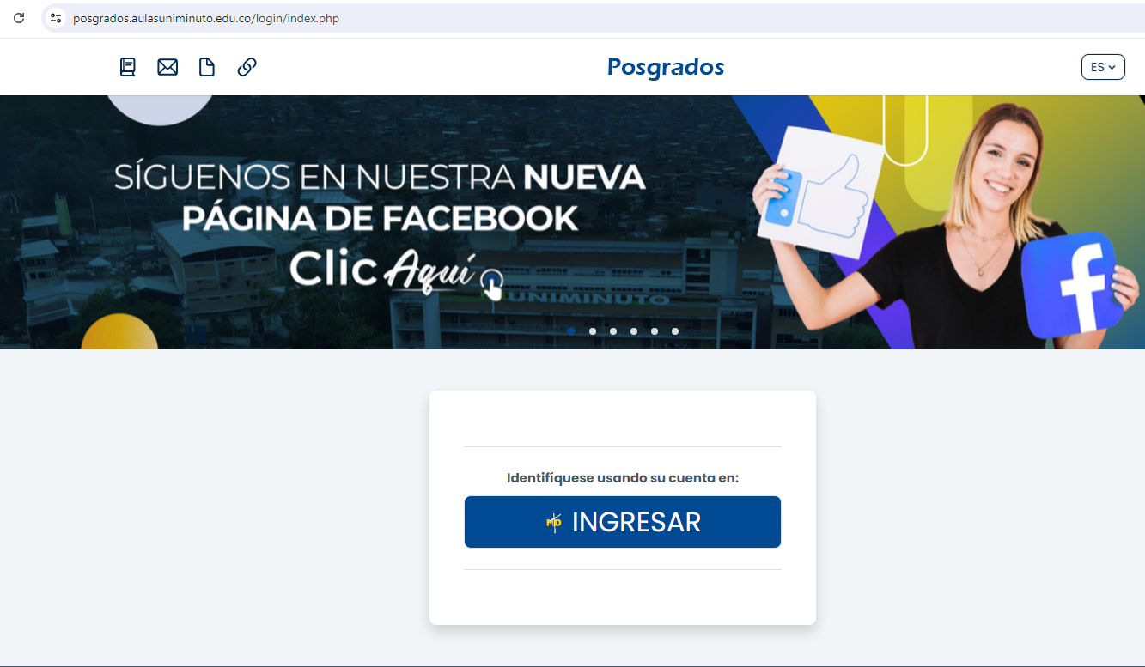


Slide 34
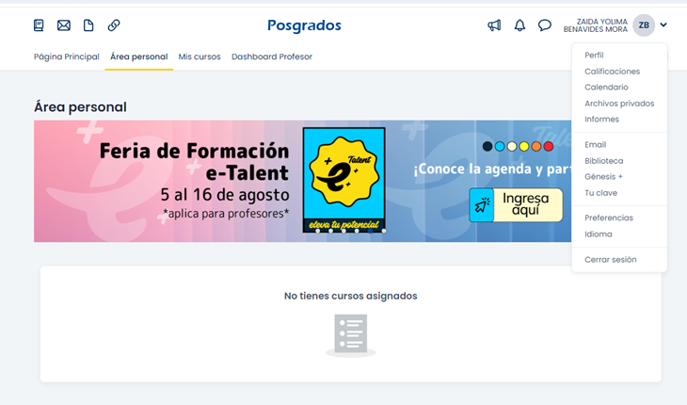
Acceso directo

Slide 35
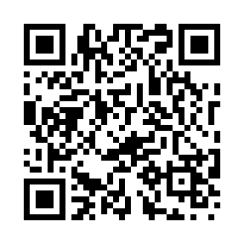

Canal de Whatsapp
APRECIADO ESTUDIANTE
Quieres estar al día con las últimas noticias, eventos y oportunidades exclusivas para ti.
¡Entonces UNETE a nuestro canal de WhatsApp ahora mismo!
¡MAIE te acompaña!

